Slide 1

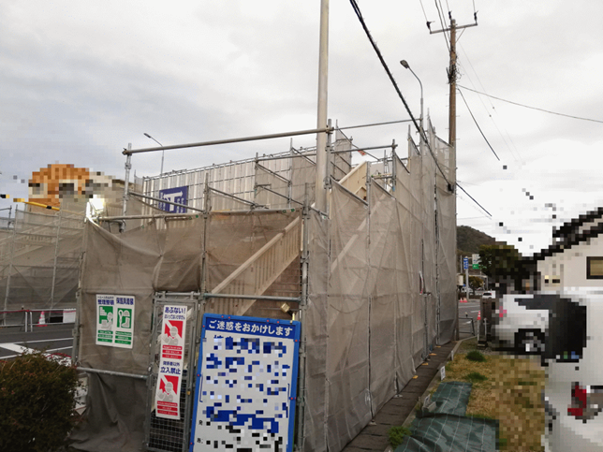
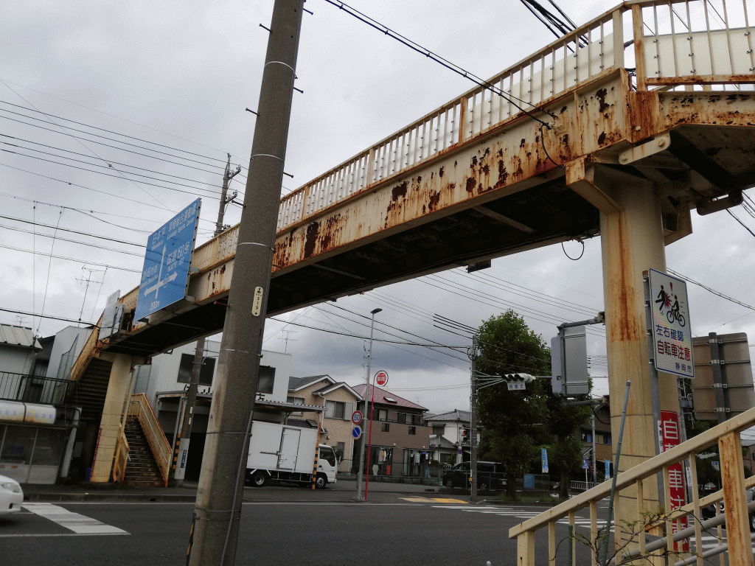
LGX-Shield ～加速度×AI で橋梁の異常をリアルタイム検出するエッジモニタ～
TRONプログラミングコンテスト2025 応募作品紹介
２０２５年１２月１１日
Things Base 須藤義明
TRON×AIで築く、安心・安全の未来社会
本システムは、社会インフラの異常を リアルタイムに把握 し、従来の「経験と勘」に依存してきた
点検作業を、データに基づく安心・安全の仕組みへと変革することを提案します！

Slide 2
１．はじめに
橋梁などの社会インフラは、老朽化や人材不足によって保守点検が難しくなっている。
LGX Shield は、加速度センサを用いて橋梁などの振動を計測し、AIによる判定で「安全／危険」を即時に見える化するシステムである。
加速度データは 100Hz でサンプリングされ、FFT 解析と特徴抽出を経て推論に利用される。
判定結果は LED 表示と LAN 内サーバで確認でき、クラウド接続や複雑な設定は不要。(本コンテスト向け)
簡易でありながらリアルタイム性に優れた IoT モニタリングの実現例 である。

Slide 3
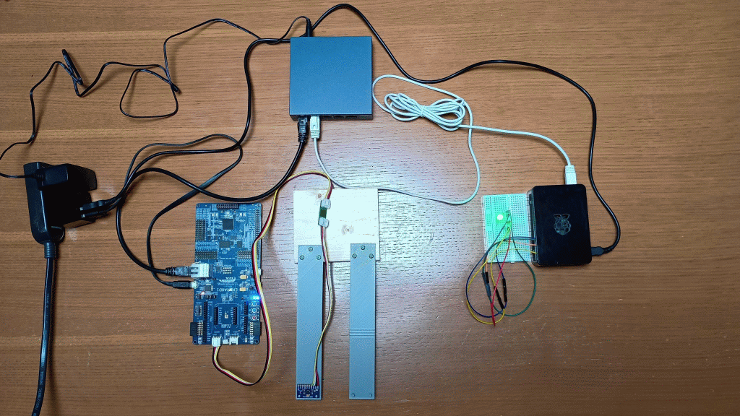


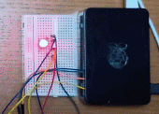
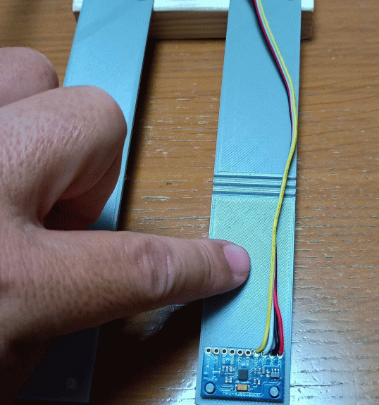
２ー１．システム構成
本コンテスト向けにLGX-Shieldと疑似サーバシステムを開発
■システム構成図
■実機配置図
本番サービスでは、サーバはクラウド上に構築、アウトプットは利用者端末(PC、スマホ)を想定
LAN
HUB
LAN
HUB
LGX-Shield
片持ち梁(2種)
コンテスト
審査対象
電源
安全
LGX
Shield
(EK-RA8D1)
疑似サーバ
(RaspberryPi3)
危険
疑似サーバ
加速度センサ
■片持ち梁
危険時は赤点灯
安全
危険
・安全/危険版の2種を用意
・先端に加速度センサを固定
・指で梁を押して振動させる
・加速度センサ(MPU-9250)にて片持ち梁の振動を収集
・安全/危険情報を収集し、LED制御(緑/赤)
※RaspberryPi3はたまたま手元にあったもの。
時代遅れだが、ちょっとした実験には便利

Slide 4
２ー２．タスク、モジュール構成
A
P
P
層
TAI
TNET
TLED
・TAI：FFTを実行し、CMSIS-NNのMLPで推論。判定結果を返却
・TNET：判定結果をUDPでLAN内サーバに送信
・TLED：安全／危険を本体LEDで直感的に表示
・TAPP：アプリ全体の制御を担い、収集データから特徴量を抽出し、推論リクエストを生成
・ TIMU：GPT割込で駆動し、100Hzで加速度データを収集。1024サンプル(10.24秒)ごとにTAPPへ通知
TAPP
TIMU
各タスク間の通信はメールボックス、ペイロードは固定長メモリプールを利用した
D
R
V
層
GPT（10ms割込）で正確なサンプリングを実現。
I2Cで加速度センサMPU-9250を制御、加速度データを取得
EthernetでUDPパケットを送信、擬似クラウドへ
GPT
I2C
ETH
H
W
層
CPU内蔵
汎用タイマ
加速度センサ
MPU-9250
イーサネット

Slide 5
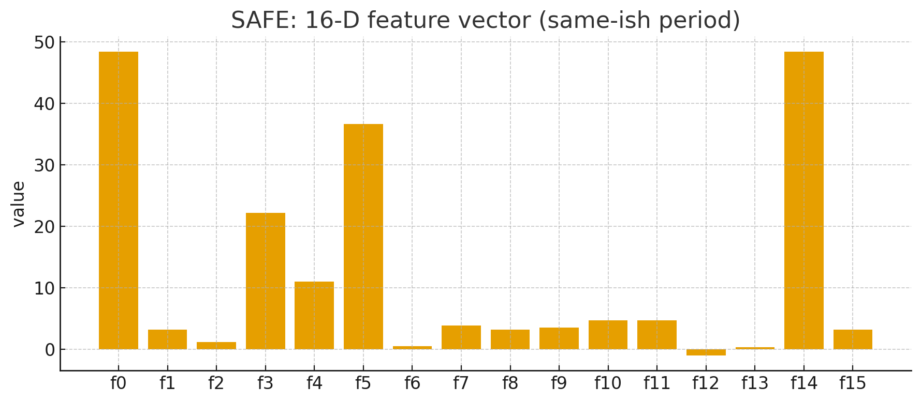
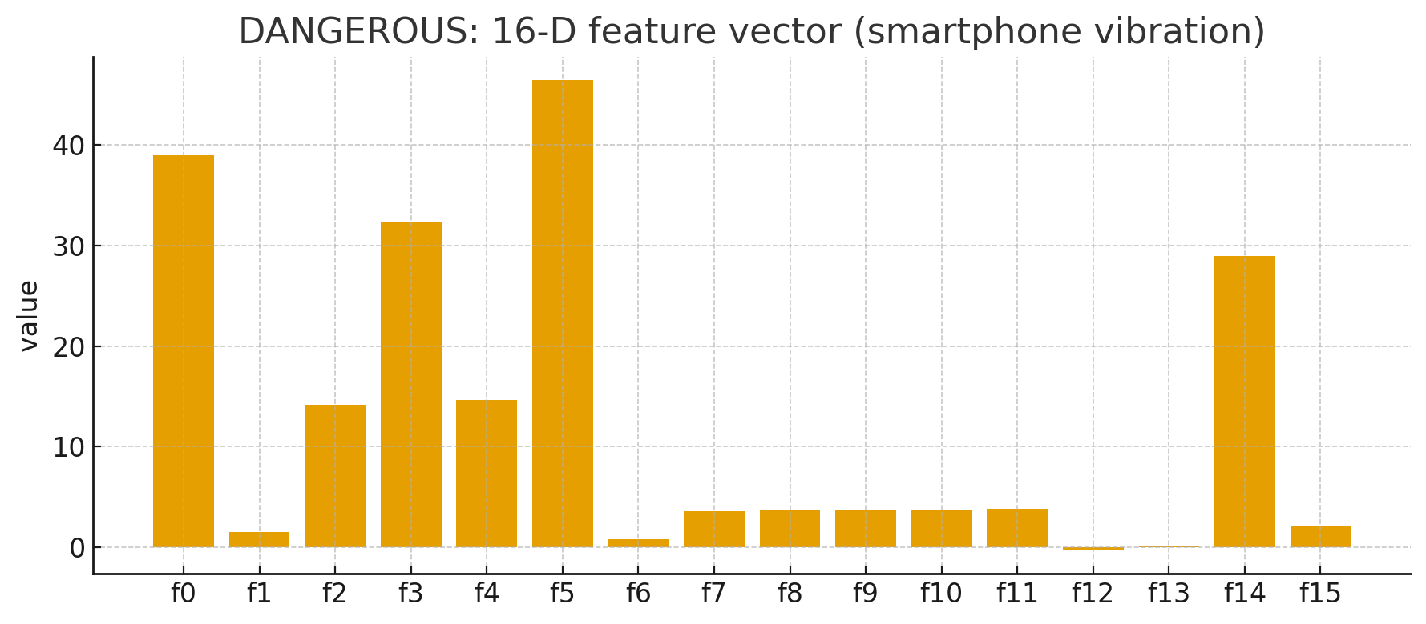
３．AI処理概要
FFT処理
1024点の加速度データを周波数解析し、振動のスペクトル成分を抽出。
スペクトルから特徴的な16点を抽出し、異常判定の入力データとする。
AI推論（CMSIS-NN MLP）
入力：16次元の特徴ベクトル。
出力：安全(0)／危険(1) を分類。
CMSIS-NNにより軽量かつ高速な推論をマイコン単体で実現。
特徴
クラウドや外部サーバを使わず、マイコン上でAIを完結。
小型・低消費電力環境でも動作可能で、現場でのリアルタイム監視に適用できる。
※CMSIS-NN・・・Cortex Microcontoroller Software Interface Standard-Neural Network ARMが提供するAIライブラリ。E2-studioではfspから提供されている
※MLP・・・・・・Multi-Layer Perceptron 多層パーセプトロン、特徴量を分類するためのシンプルなモデル

Slide 6
４．開発の工夫
リアルタイム処理
tslp_tskやrcv_mbxでは20ms以下の周期処理が不可能だった。(BSP未実装)
GPT割込を利用することで、10ms周期で正確にサンプリング。100Hzデータ取得を達成。
AI実装
CMSISライブラリを利用し、FFTとMLP推論を統合。
ChatGPTとの対話を通じてコードを生成し、短期間で実装を完成。
ネットワーク実装
今年はWiFiモジュール（ESP32-AT）に依存せず、EK-RA8D1内蔵Ethernetを直接活用。
T-Kernelドライバ仕様に従いUDP送信を実装し、LAN内でのデータ連携を実現。
ログ出力
去年はUART＋USB変換器を利用したが、今年はSEGGER RTTを活用。
外付け機材が不要となり、開発効率とデバッグ容易性が大幅に向上した。

Slide 7
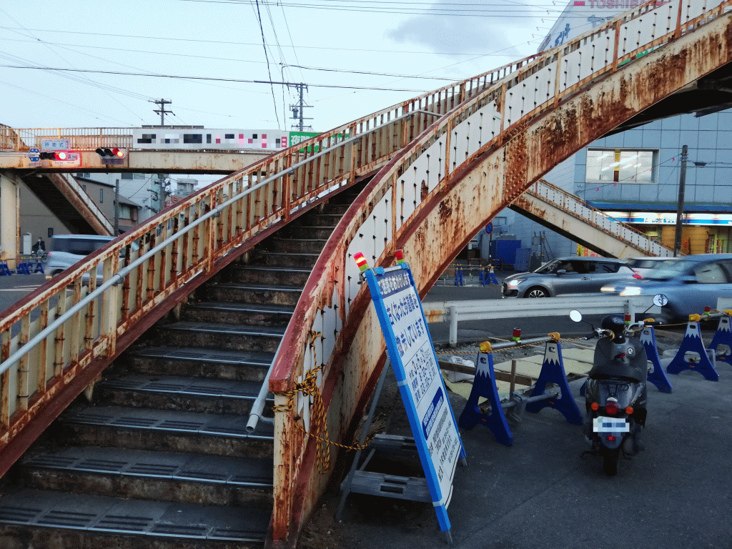
5．未来社会ビジョン
橋梁点検は長らく「経験と勘」に依存してきた。
LGX-Shield は、AIとIoTにより「安全性を数値化し、客観的に可視化する」仕組みを提示した。
本システムは橋梁に限らず、道路・トンネル・ダム・送電網など、公共インフラ全般に応用可能。
さらに工場設備の予防保全へも展開でき、少子高齢化による人手不足や技術伝承の課題を補う基盤技術 となり得る。
TRON×AIが切り拓くのは、
安心・安全で持続可能な未来社会！

